Slide 1

Русская народная сказка «Журавль и цапля»
Государственное бюджетное образовательное учреждение
Гимназия № 227 Фрунзенского района
Санкт – Петербурга
Литературное чтение, 2 класс
Шаншиева Н.А.

Slide 2
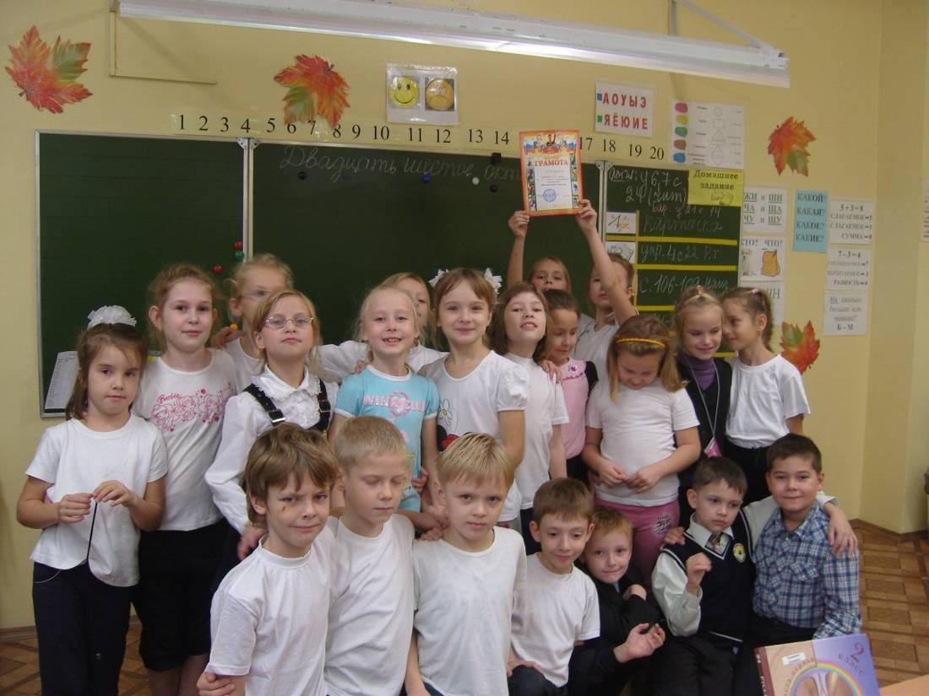
Я рада видеть каждого из вас!
И пусть прохладой зима к нам в окна дышит,
Нам будет здесь уютно, ведь наш класс
Друг друга любит, чувствует и слышит.

Slide 3

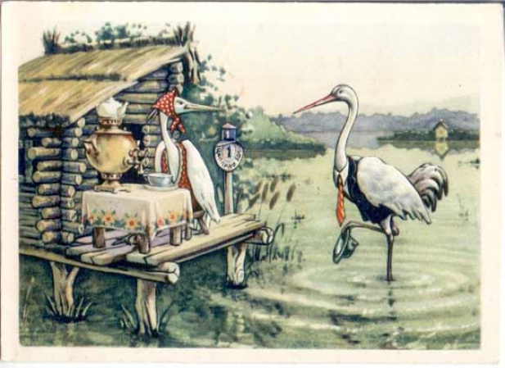
Русская народная сказка

Slide 4
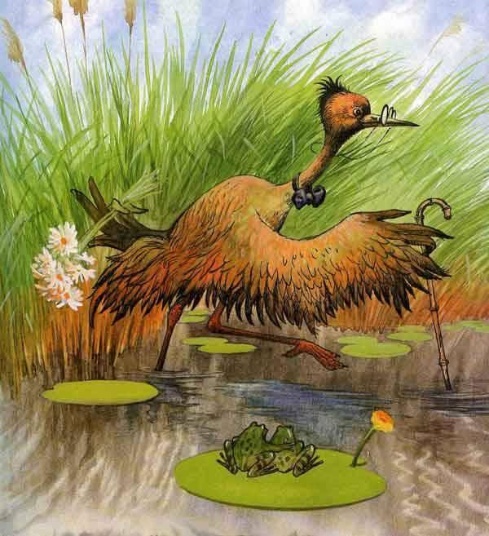

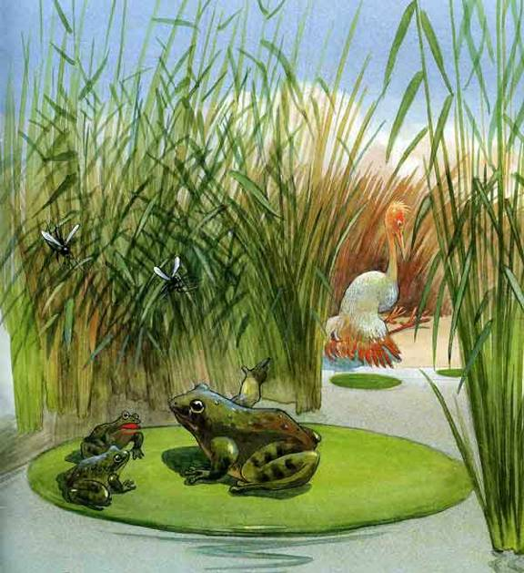
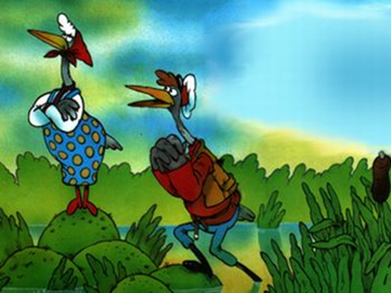
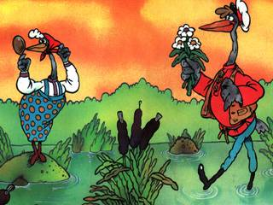
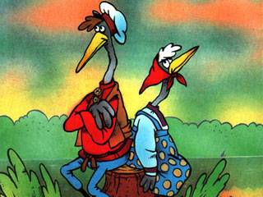
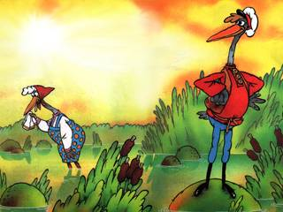

Slide 5
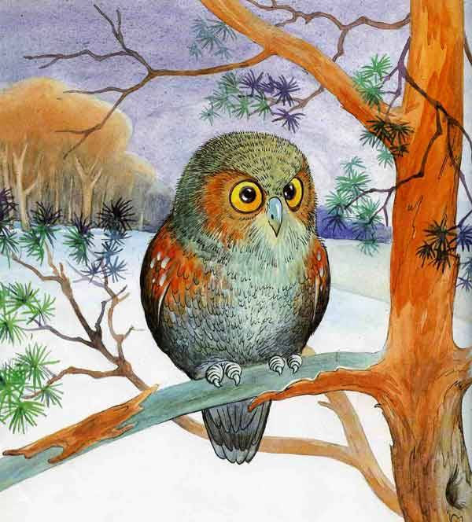
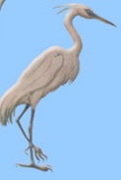

Главные герои сказки

Slide 6
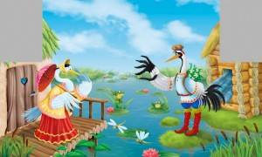
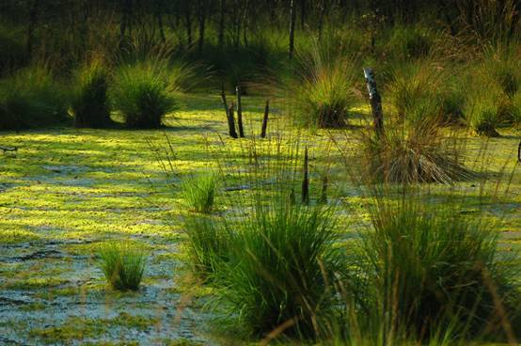

Slide 7
Подведение итогов.
Меня удивило …
Я почувствовал …
Я думаю …

